Slide 1
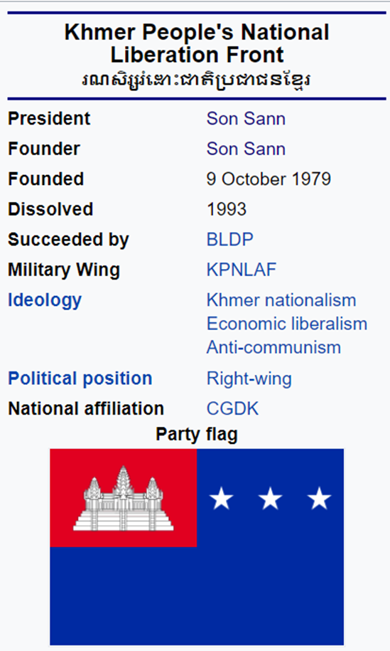
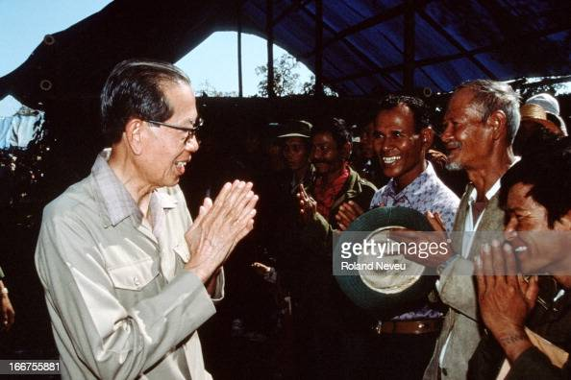
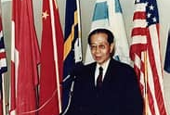
Legacy | H.E. Son Sann
Son Sann
Son Sann (Khmer: សឺន សាន | 5 October 1911 – 19 December 2000) was a Cambodian politician and anti-communist resistance leader who served as
the 22nd Prime Minister of Cambodia (1967–68) and later as President of the National
Assembly (1993). A devout Buddhist, he was married and fathered seven children.
His full honorary title is "Samdech Borvor Setha Thipadei Son Sann" (Khmer: សម្តេចបវរសេដ្ឋាធិបតី សឺន សាន).
Son Sann - Wikipedia
Khmernetwork.org

Slide 2
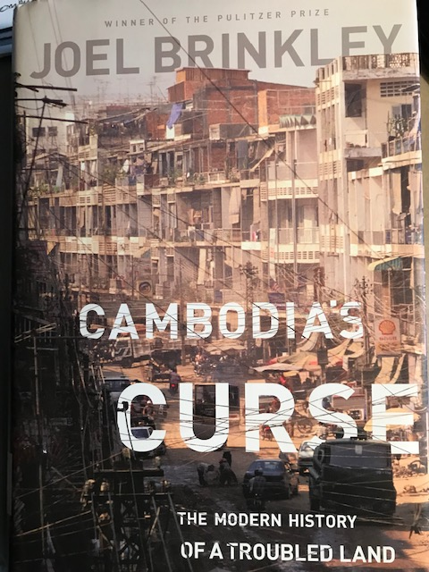
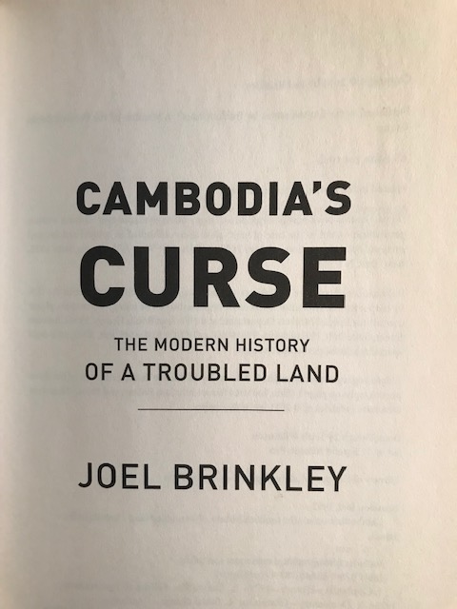
សង្ខេប | កិច្ចព្រមព្រៀងទីក្រុងប៉ារីសថ្ងៃទី ២៣ ខែតុលាឆ្នាំ ១៩៩១ នឺង ឯកឧត្តម សីន​សាន អត្ថបទដកស្រង់ពី បណ្តាសាកម្ពុជា​​ (Cambodia ‘s Curse)
ការ​សាកល្បង ​ដើម្បី​យាង​សម្តេច ស៊ីហនុ​មក​កម្ពុជា​វិញ ​ដោយ ឯកឧត្តម សីន​សាន
ការ​សាកល្បងលើកទីមួយ ៖នៅឆ្នាំ​១៩៧០ ក្រោយពីការទម្លាក់សម្តេច ស៊ីហនុ​​ចេញពី
ដំណែង លោកសិនសាន​បាន​អញ្ខើញទៅស្រុកបារាំង ​ប៉េកាំង​ដើម្បី​យាងសម្តេច ​​​​​
ស៊ីហនុ​មក​កម្ពុជា​វិញនឹងបញ្ចប់សង្គ្រាម។​​ សម្តេច ស៊ីហនុមិនព្រម។
​​​​​​​​​​​​​​​​
ការ​សាកល្បងលើកទី២​៖​ នៅឆ្នាំ​១៩៧០លោកបានទៅម្នងទៀត។​ដំបូង​លោកទៅជួបអ្នកគាំទ្រ
សម្តេច ស៊ីហនុ​​នៅ ប៉ារីស។​បន្ទាប់មក​លោកទៅជួប​លោក លន់នល់នៅភ្នំពេញខែកក្កដា​។
លោកបានជូនយោបល់ថា​គួរមានការពិភាក្សារកសន្តិភាពជាអន្ត​រជាតិ។ គ្មាននរណាម្នាក់ស្តាប់សំដីលោកទេ។​លោកសិនសានក៏បានប្តូរសំបុតយន្តហោះទៅមូស្គូ (Moscow) ប៊ើន ( Berne) ប្រាក (Prague)
ការ​សាកល្បងលើកទី៣​៖​ ២ឆ្នាំក្រោយមកលោកសិនសានបានមក កម្ពុជា​វិញ​ដើម្បីសាកល្បងម្តងទៀត តែមិនបានសំរេច។​
ការ​សាកល្បងលើកទី៤​៖ នៅ ខែកក្កដា​ឆ្នាំ​១៩៧០លោកសិនសានបានរៀបបចំកិច្ចប្រជុំច្រើនដងនៅ ភ្នំពេញ​
ដើម្បី ផ្សះផ្សាខ្មែរ​នឹងខ្មែរ នឹង​ដើម្បីបញ្ចប់ សង្គ្រាមស៊ីវិល។​
នៅពេលនោះ​សម្តេច ស៊ីហនុ​​នឹងខ្មែរក្រហមកំពុង តែឡើងខ្លាំងដូចគ្នា។​​​​​​​​ ដូច្នេះគេមិនស្តាប់លោកទេ។
ការ​សាកល្បងលើកទី៥​៖ នៅ ខែមករា​ឆ្នាំ​១៩៧៤ លោកសិនសានបានព្យាយមម្តងទៀតជាចុងក្រោយ។​
លោកបាន​សរសេរសំបុត្រទៅ លោក លន់នល់ជាសាធារណសុំឲ លាលែងពីដំណែង​​​​​ដើម្បីប្រទេស​ជាតិ។លោក លន់នល់មិនអើពើការស្នើនេះទេ។
​​​​​​​​​​​​​​​​​​​​​​​​​​​​​​​​​​​​​​​​​​​​​​​​​​​​​​​​​​​​​​​​​​​​​​​​​​​​​​​​​​​​​​​​​​​​​​​ ​ អត្ថបទដកស្រង់ | មាស.ស.​​ អេង
Khmernetwork.org

